Slide 1
本周工作内容
Deavan

Slide 2
Profile
配置ITK环境 √
学习ITK的使用 （正在进行）
学习血管分割基本实现方法 （正在进行）

Slide 3
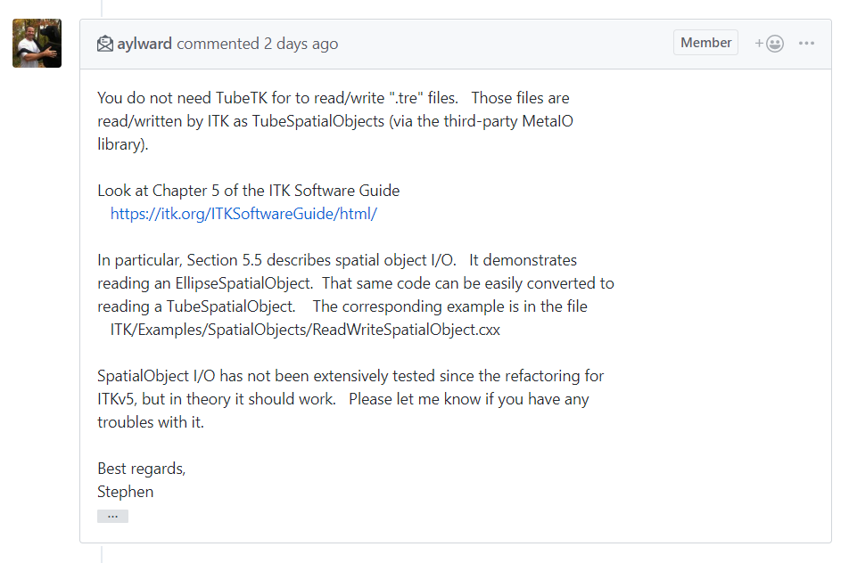
1. About .tre
1、通过itk库实现了 对tre文件的读写
这部分是通过请教kitware公司的开发人员解决的

Slide 4
1. About .tre
1、对于tre的数据的处理目前还在根据itk的官方文档进行学习

Slide 5
问题
1.关于图像分割的传统方法实现问题，目前所看到的一些资料对于传统的方法，比如区域生长和水平集算法在二维情况下应用较多，但是在三维情况下效果不甚理想，如果开始入手的话对于传统方法的选择应该如何考虑？

Slide 6
下周计划
1.学习itk文档
2.尝试确定（时间允许的话加上实现）一种传统算法

